Slide 1
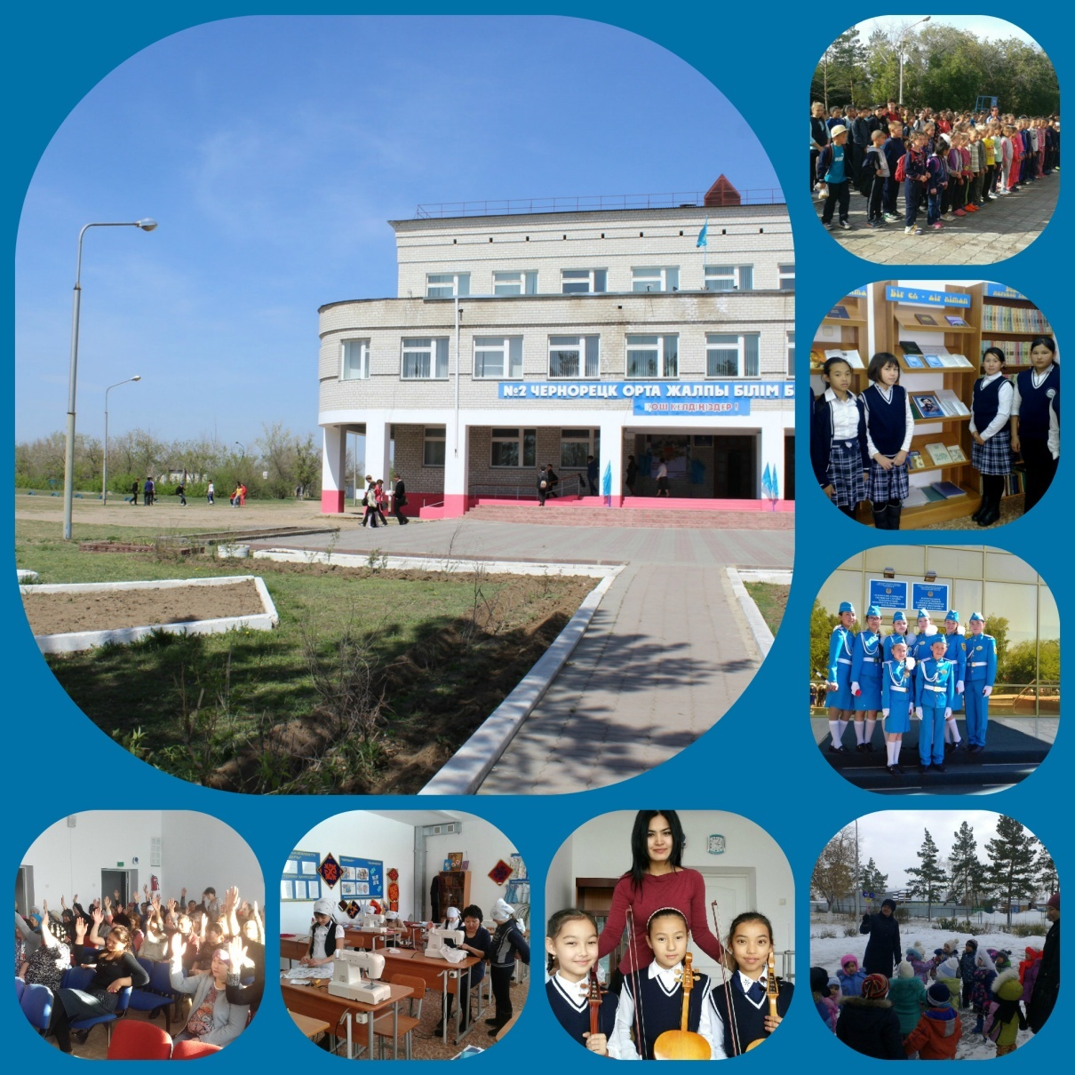
Чернорецкая средняя общеобразовательная школа №2 Павлодарского района. Наши достижения в 2016-2017 учебном году.

Slide 2
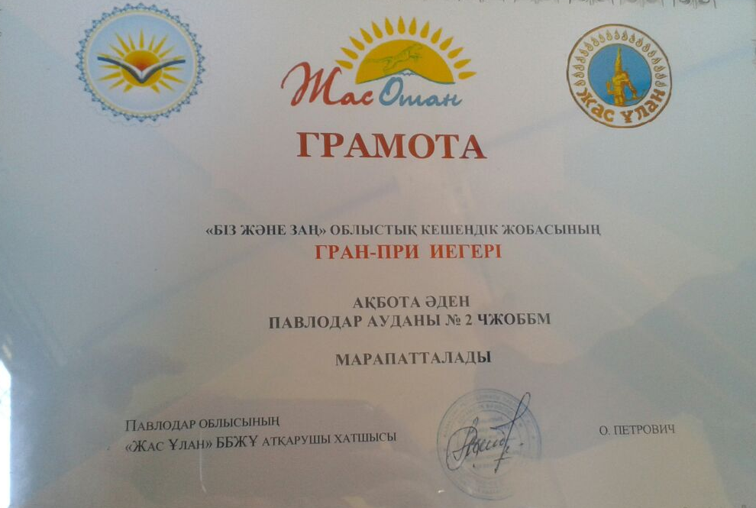
Гран-при в областном
смотре-конкурсе «Біз және заң»-
учащаяся 10 класса Әден Ақбота.

Slide 3
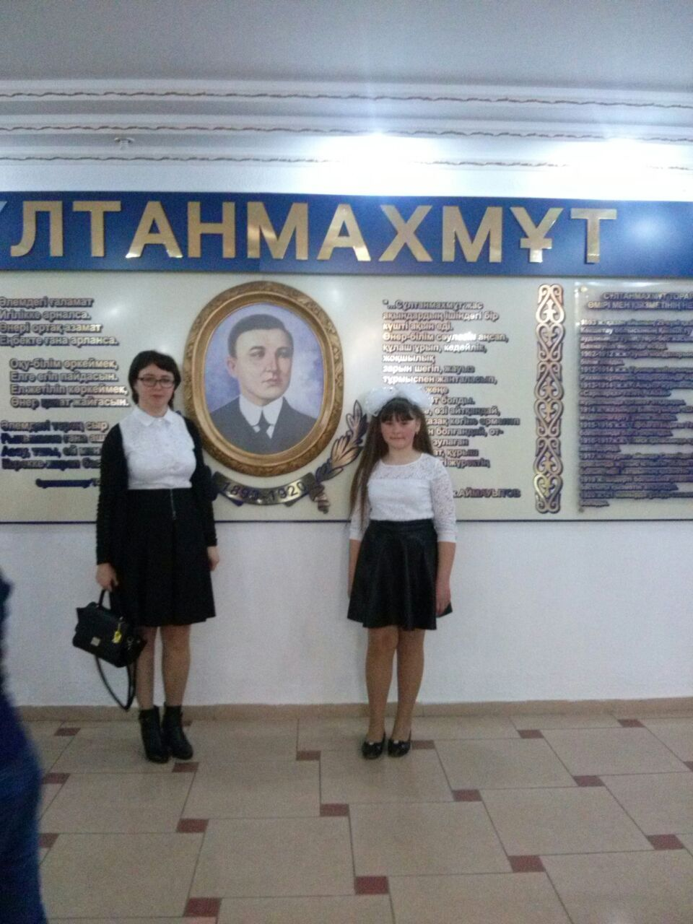
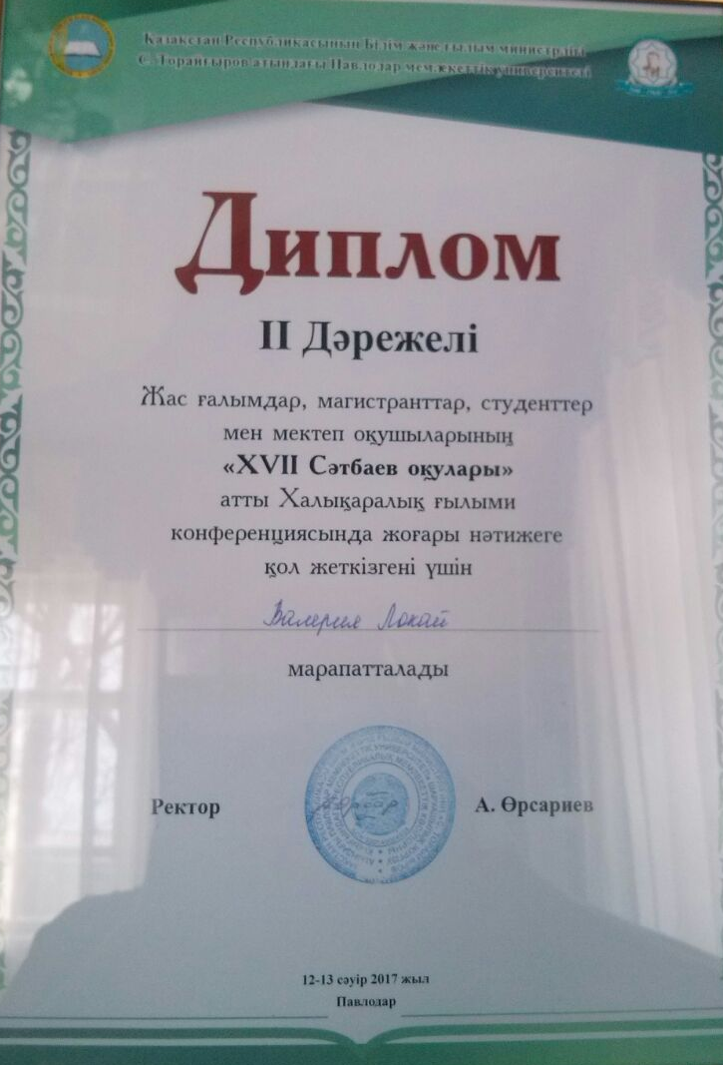
ІІ место в международной научно-практической
конференции «Сатпаевские чтения» (секция –математика по теме:
Мультиграфовая интерпритация смежных классов диэдральной
группы восьмого порядка ).

Slide 4
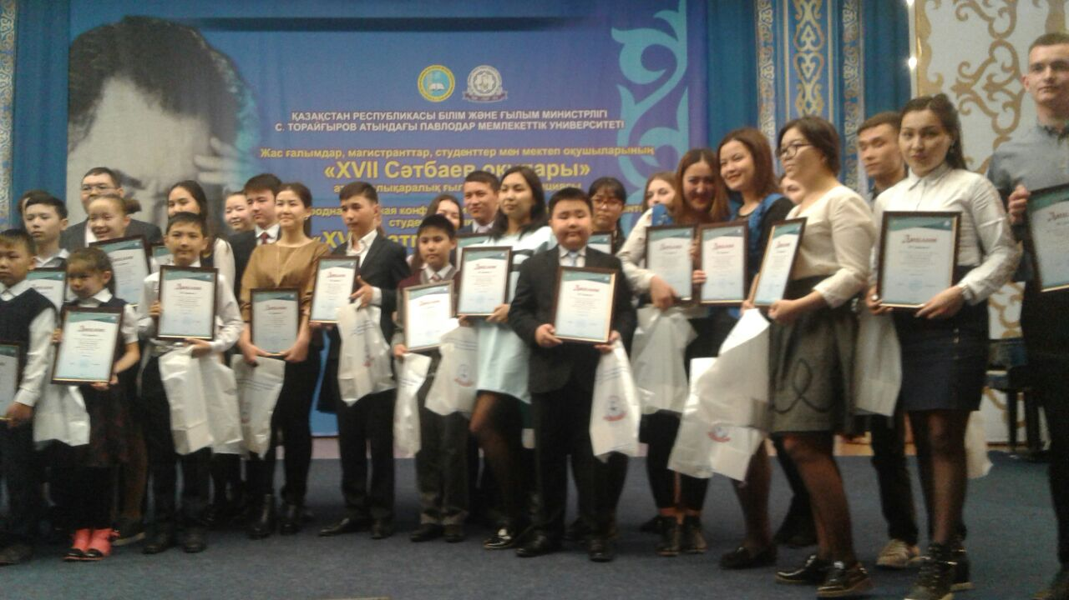
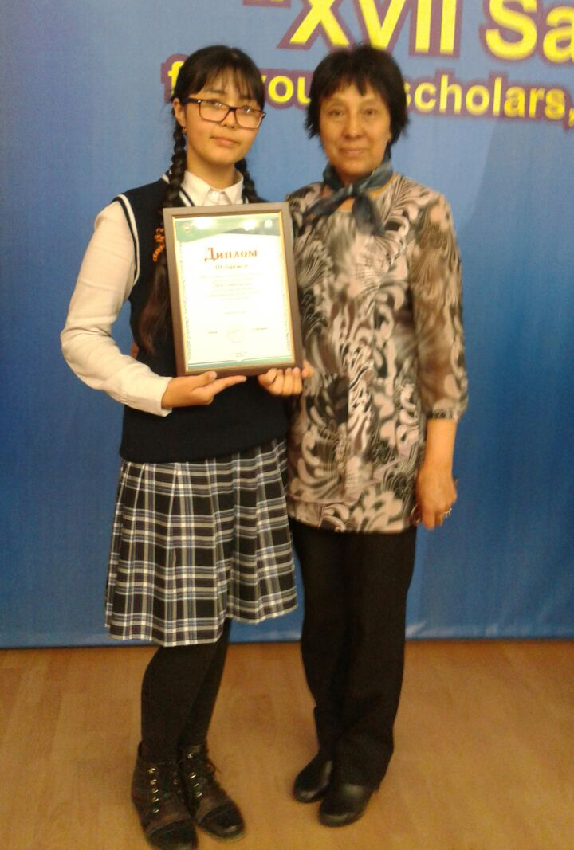
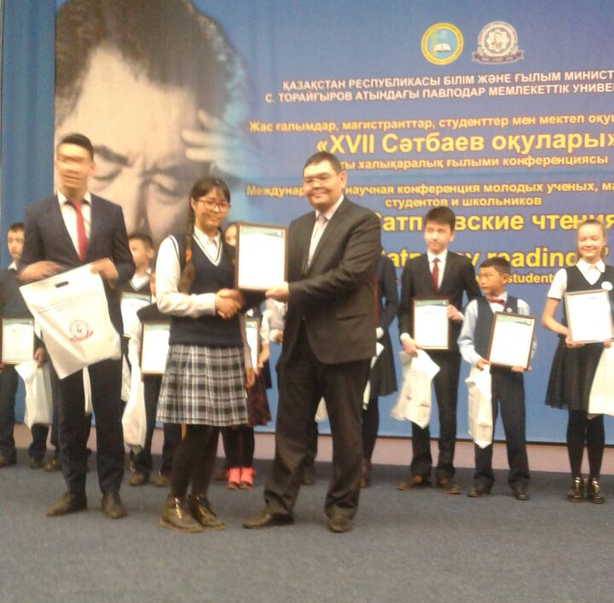
ІІ1 место в международной научно-практической
конференции «Сатпаевские чтения» (секция –химия
по теме: Промышленные отходы).

Slide 5
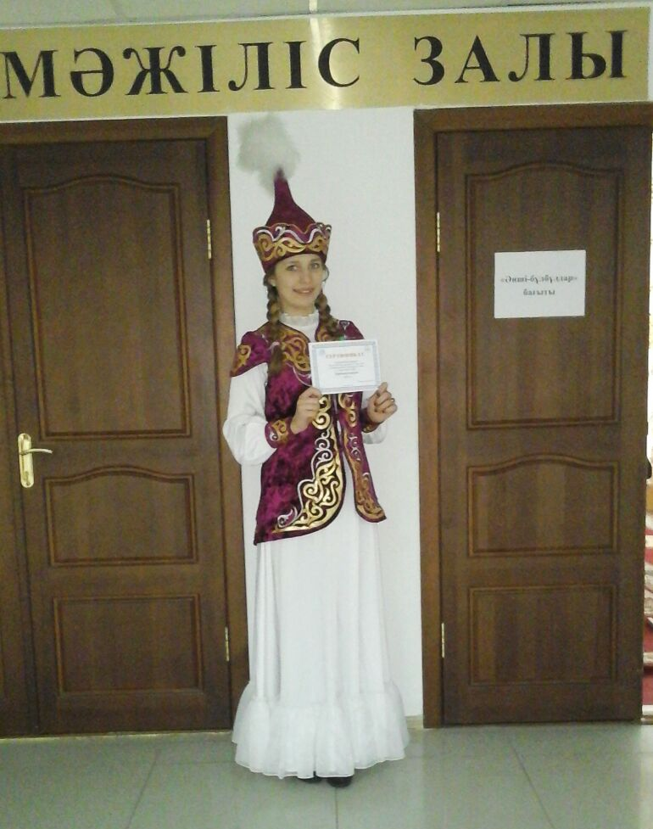
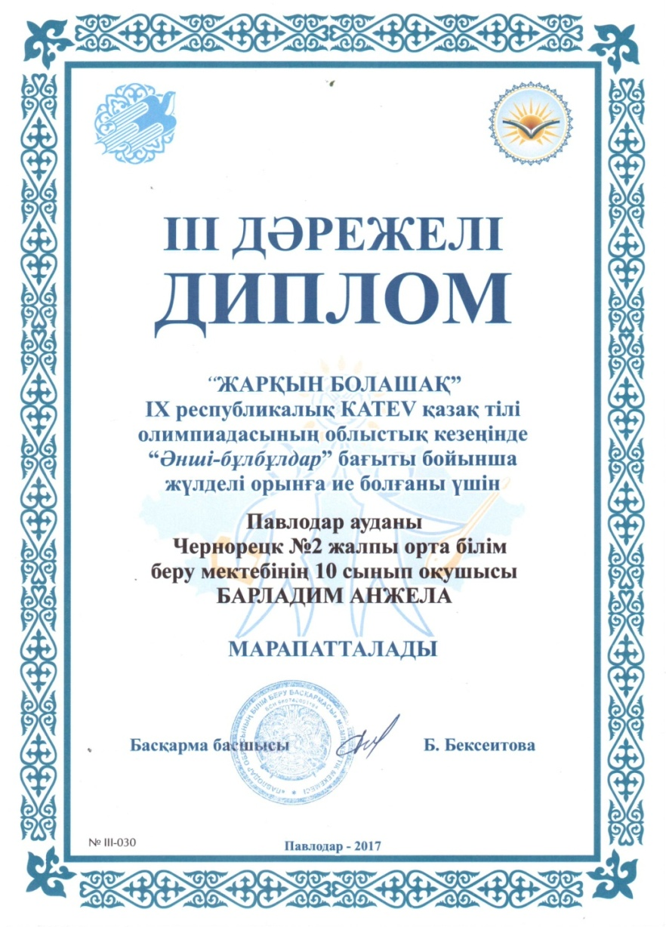
«Жаркын болашақ» республикалық
KATEV қазақ тілі олимпиадасы – ІІІ орын,
10 сынып оқушысы Барладим Анжела..

Slide 6
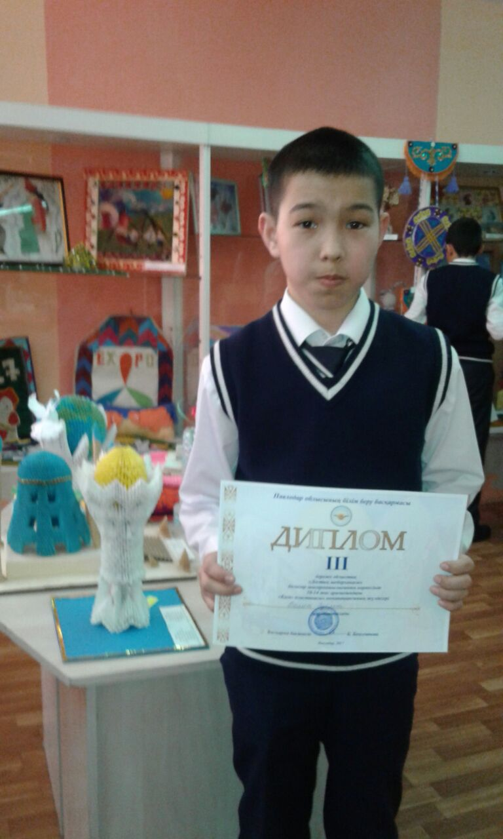
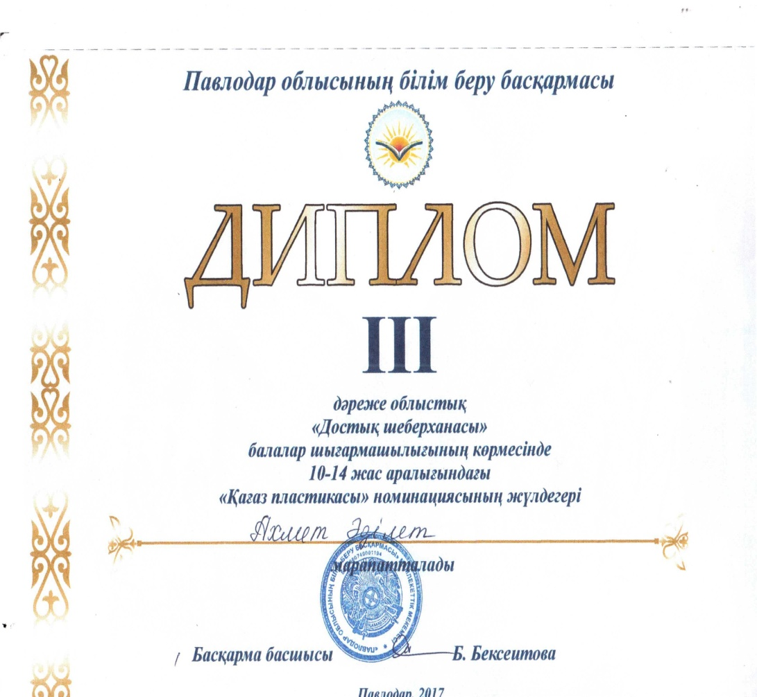
ІІІ место в областном конкурсе
«Достық шеберханасы» -уч-ся 8 класса
Ахмет Адилет

Slide 7
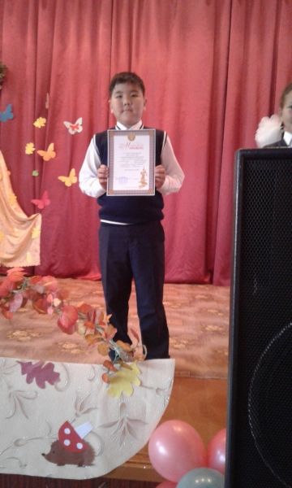
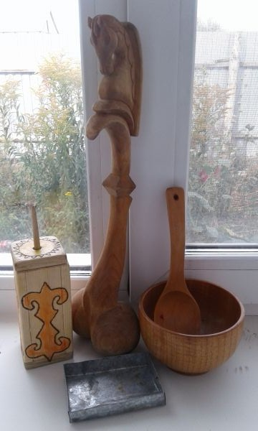
ІІІ место в районном конкурсе “Зерде” – ученик 4 “А” класса Нажмиден Мақсат

Slide 8
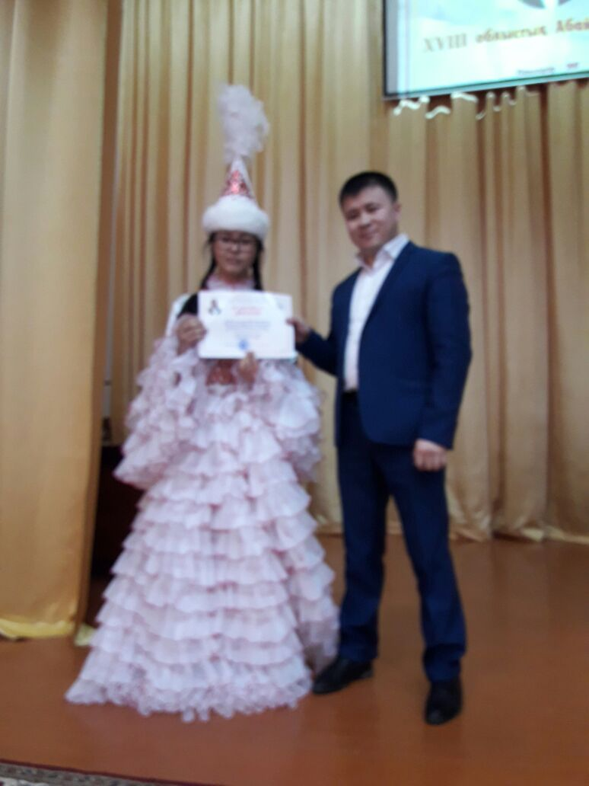
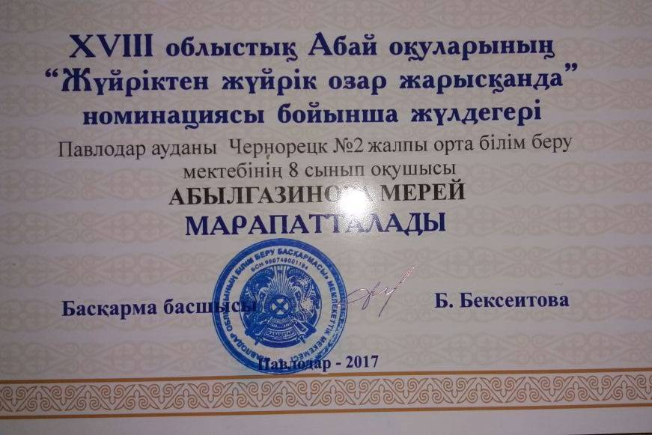
ІІІ место в областном конкурсе «Абай оқулары»,
8 сынып оқушысы Абылгазинова Мерей.

Slide 9
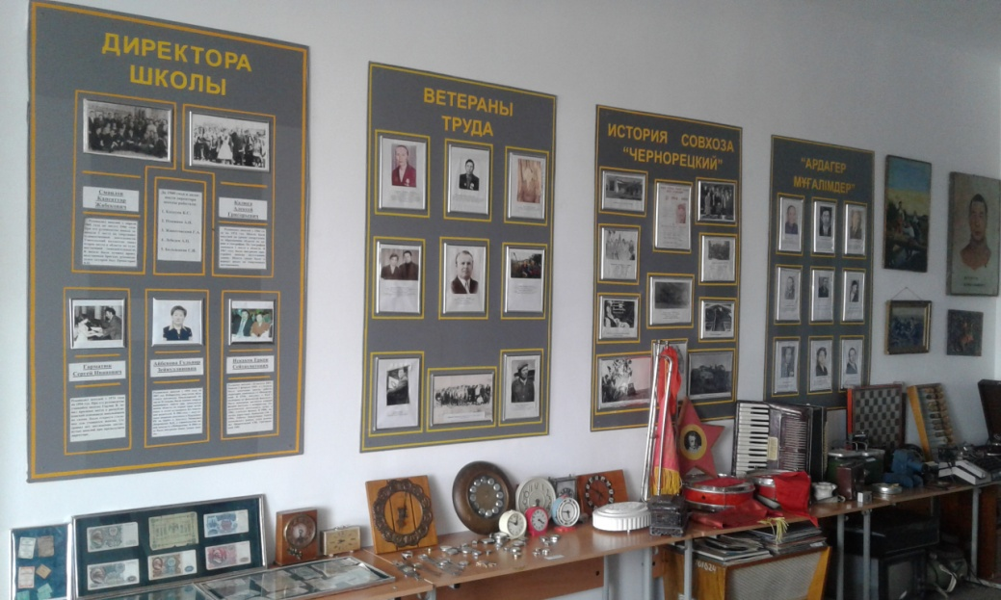
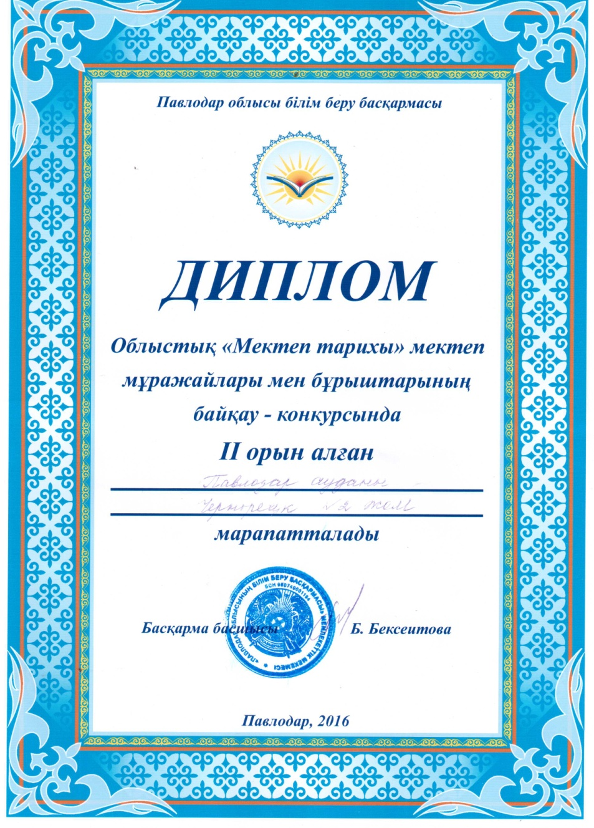
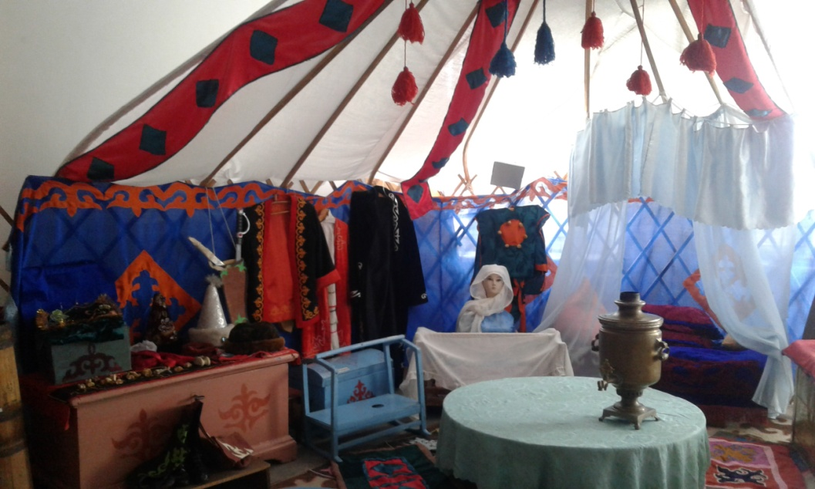
ІІ место в областном конкурсе “Мектеп тарихы”.

Slide 10
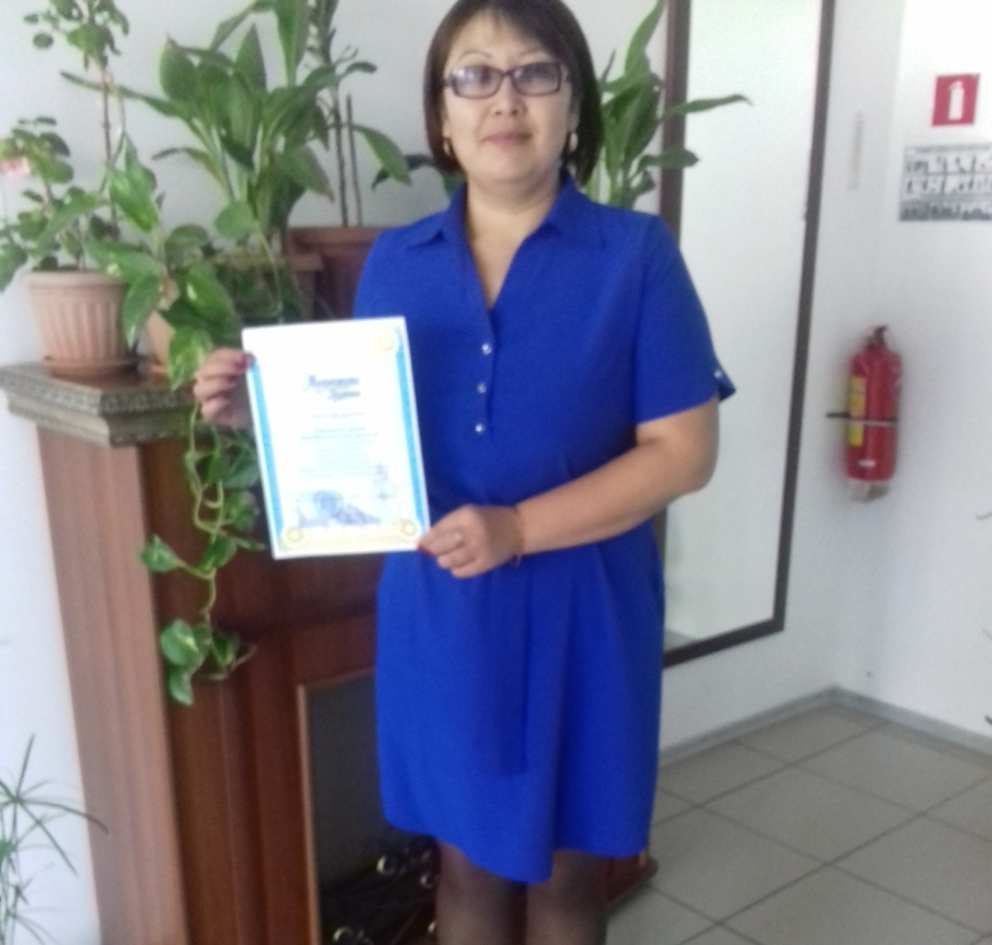
2 место в областном конкурсе видеороликов «Мы против правонарушении».

Slide 11
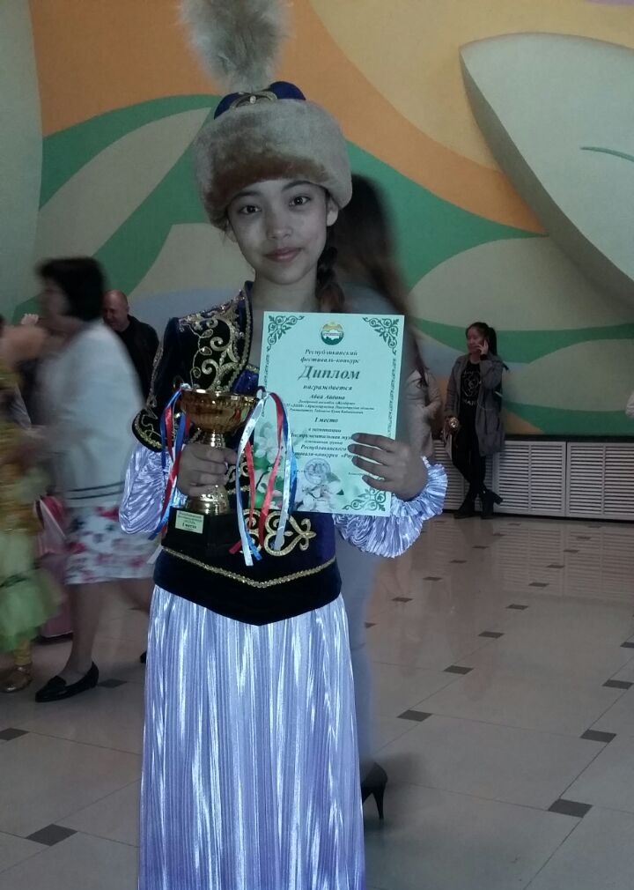
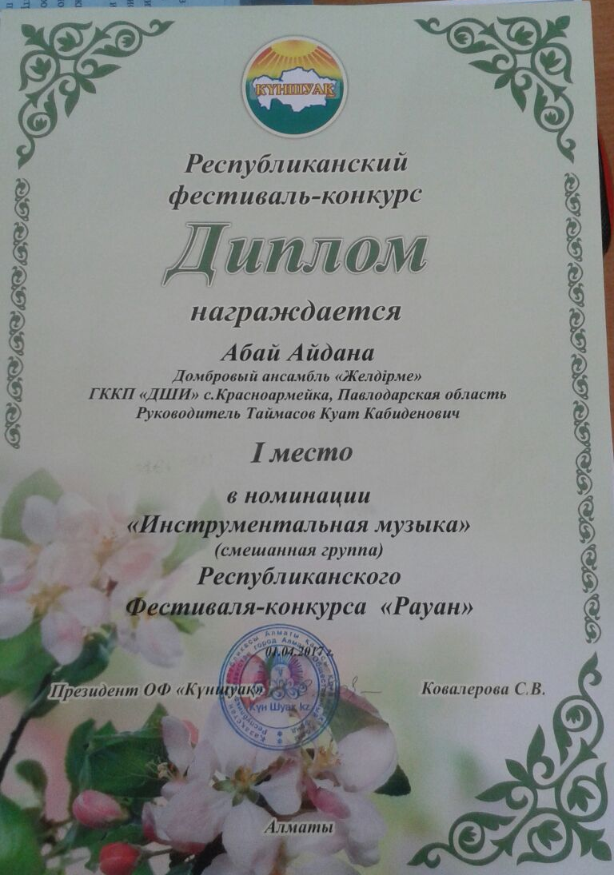
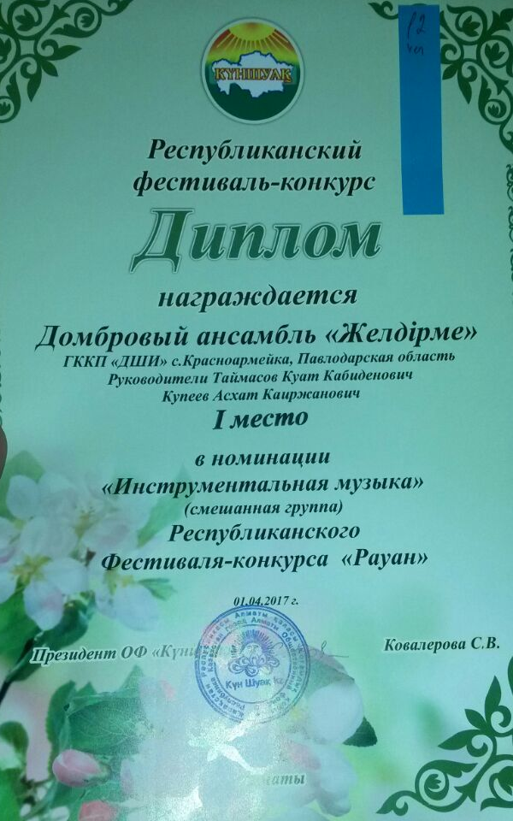
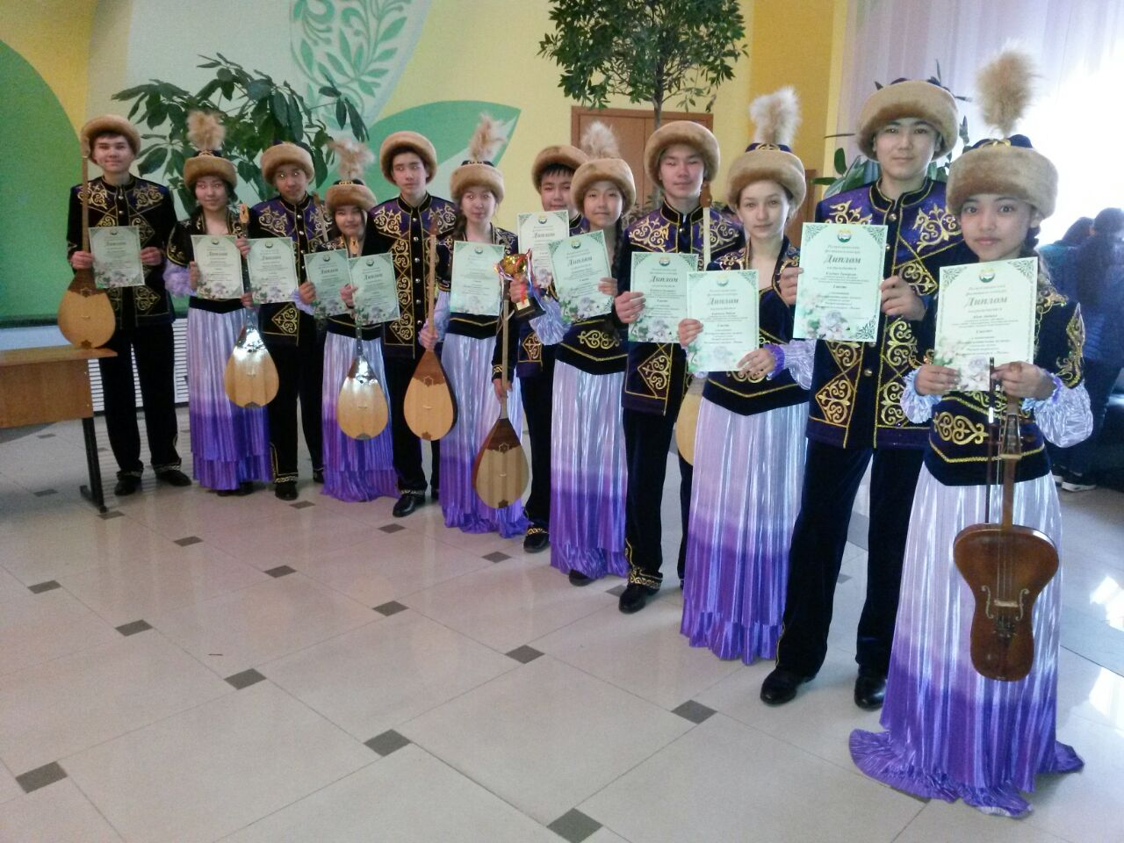

Slide 12
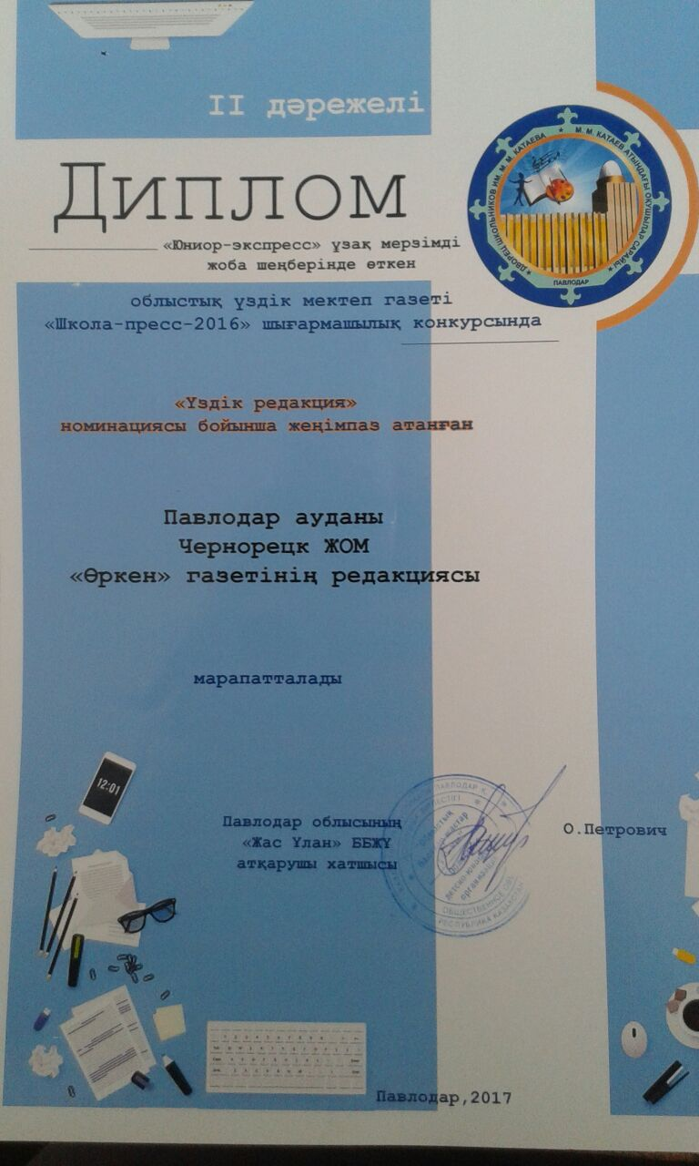
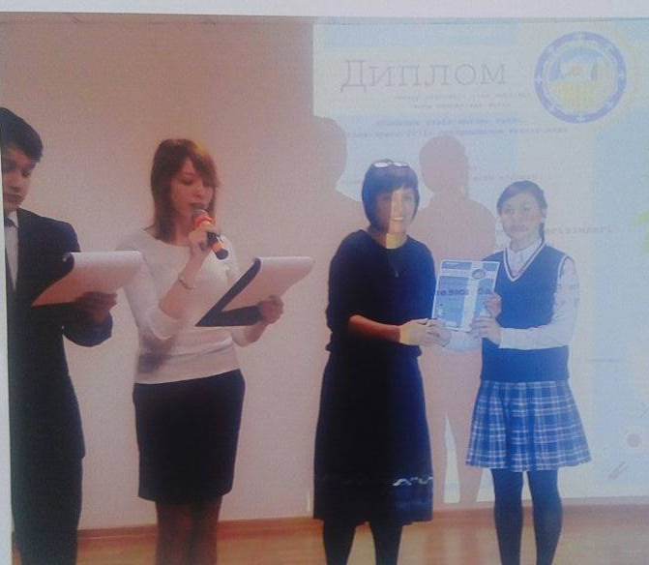
Газета Чернорецкой СОШ №2 “Өркен”
ІІ место в областном
конкурсе школьных газет.

Slide 13
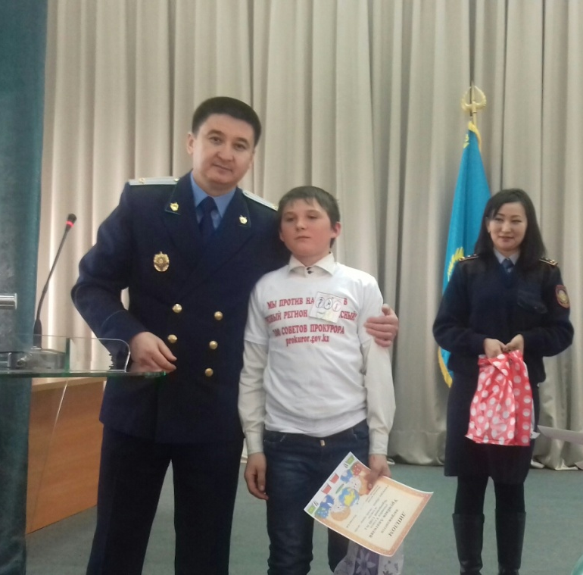
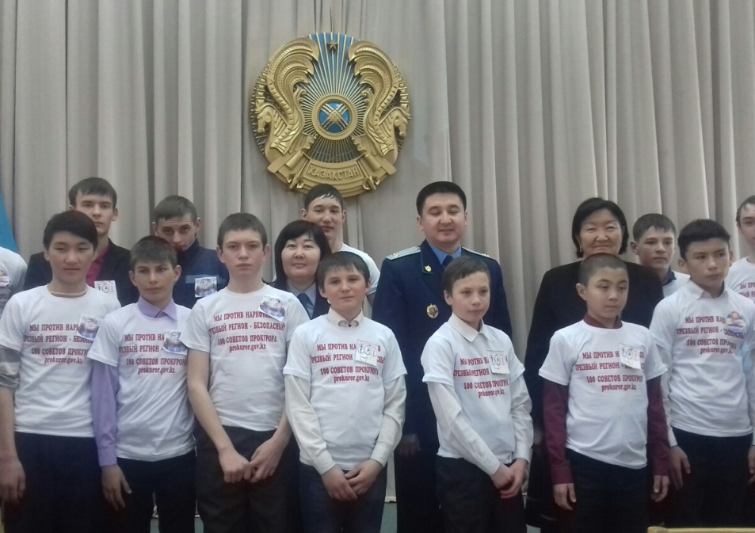
Победитель районного конкурса «Права людей- права детей» - учащийся 8 класса- Урумбаев Анатолий

Slide 14
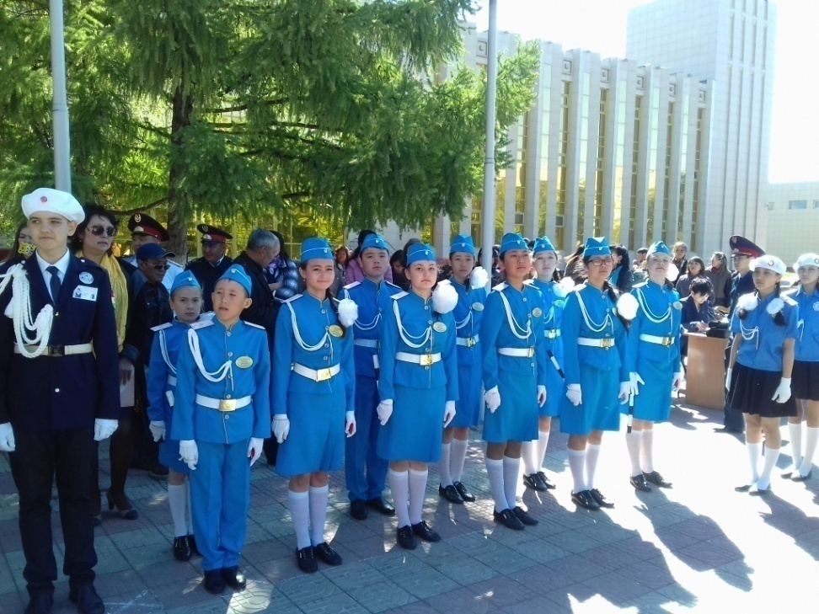
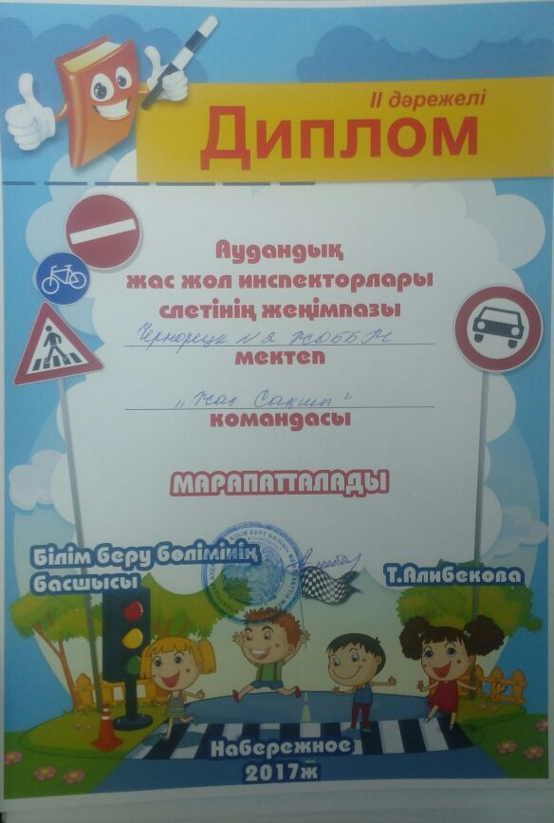
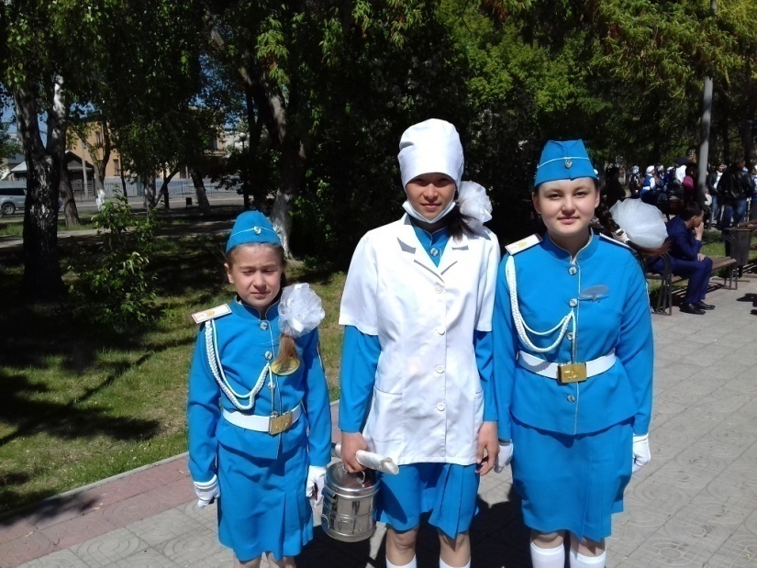
ІІ место в конкурсе ЮИД среди школ
Павлодарского района.

Slide 15
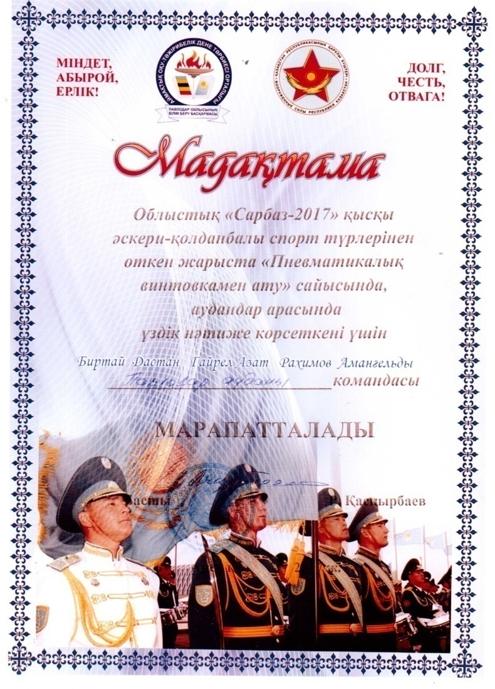
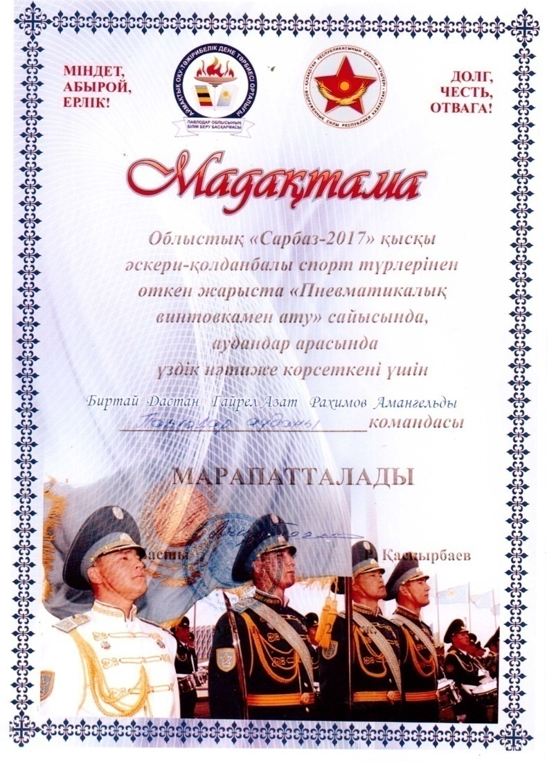

Slide 16
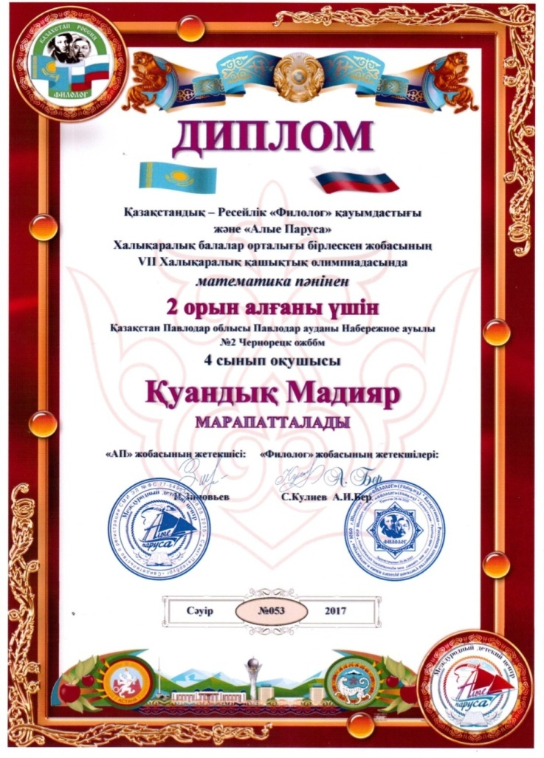
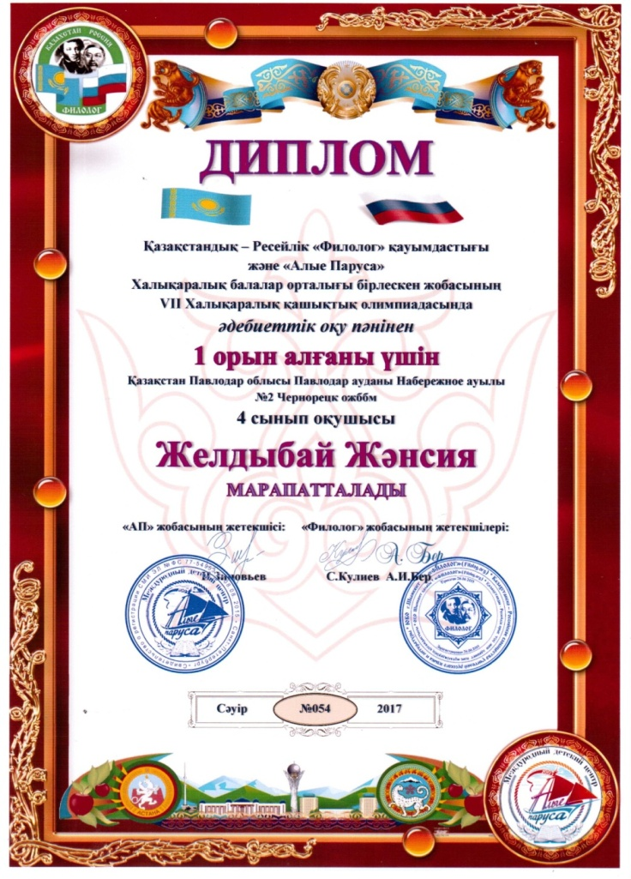
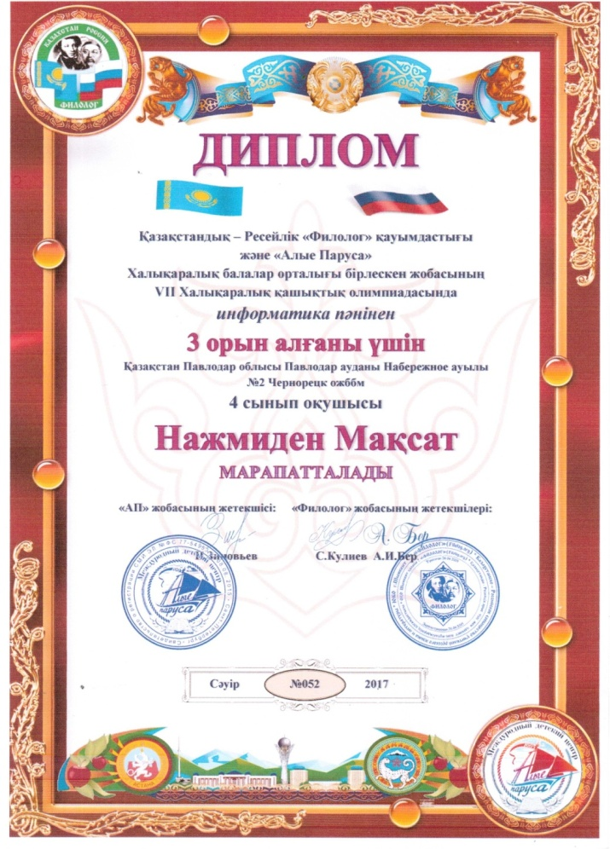
(математика – ІІ орын, информатика – ІІІ орын, Әдебиеттік оқу - І орын)

Slide 17
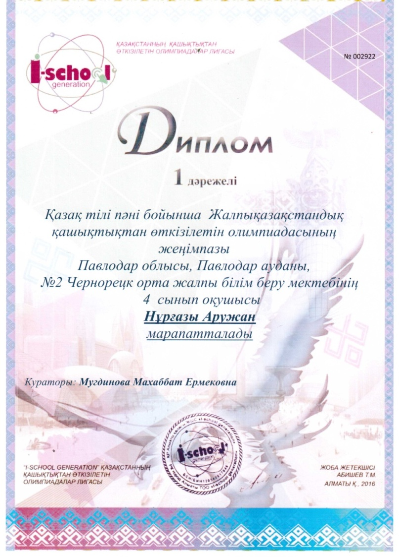
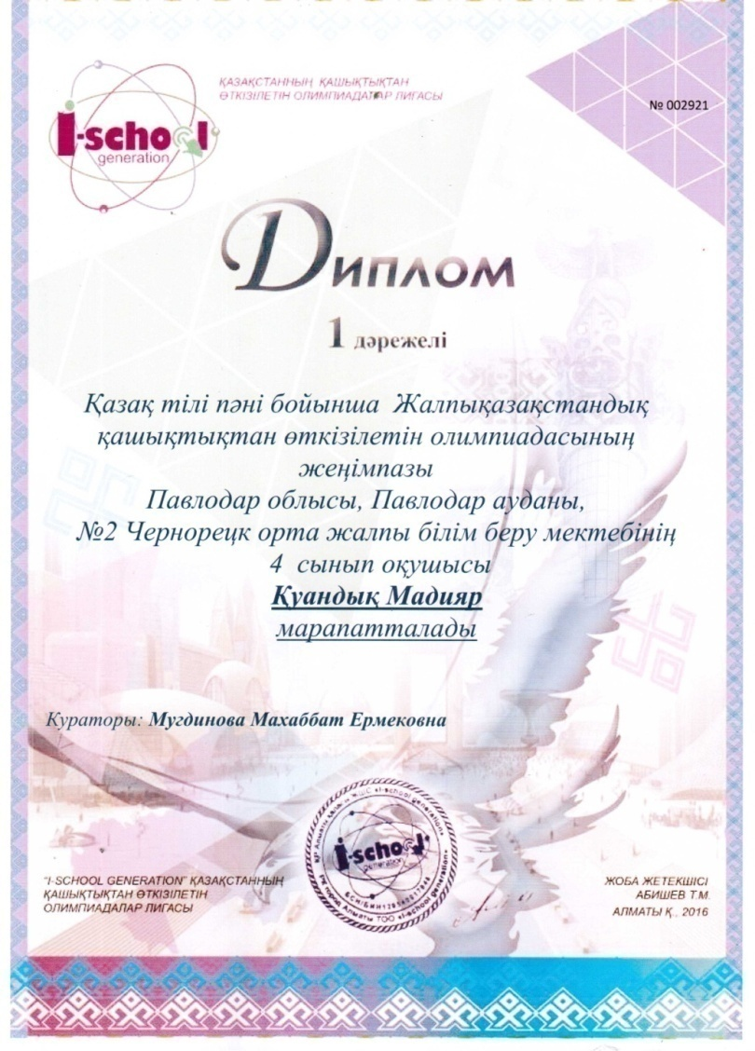
марапатталады

Slide 18
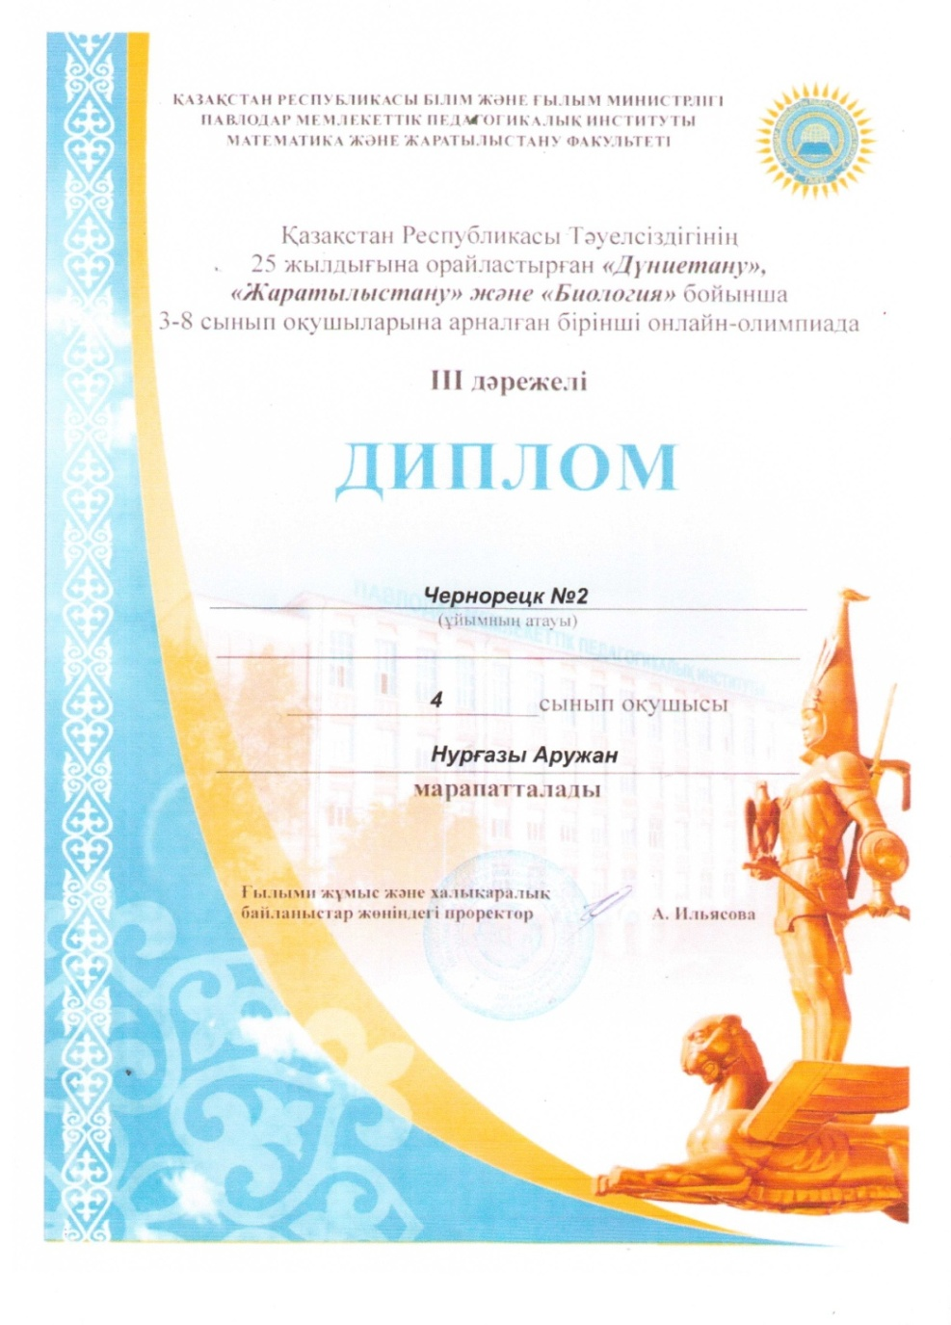
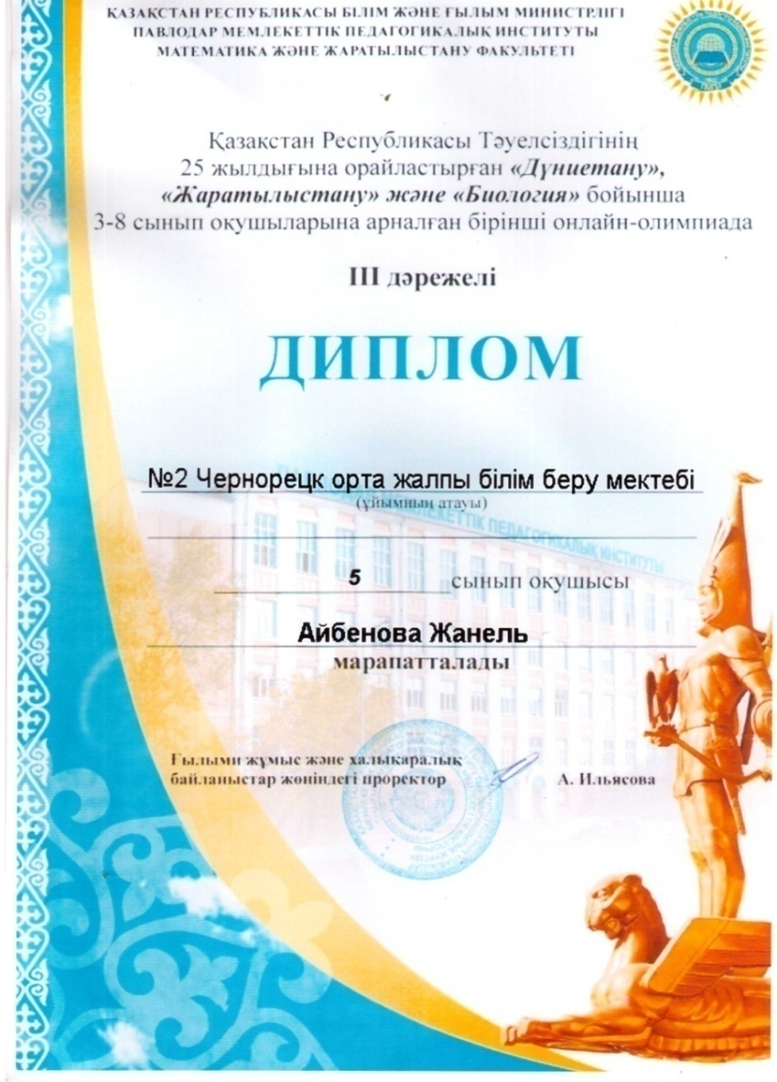

Slide 19
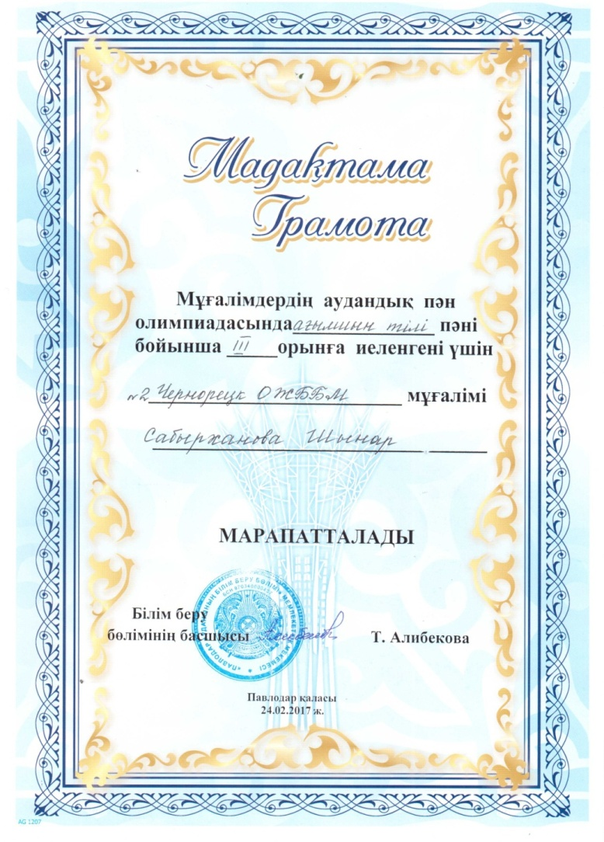
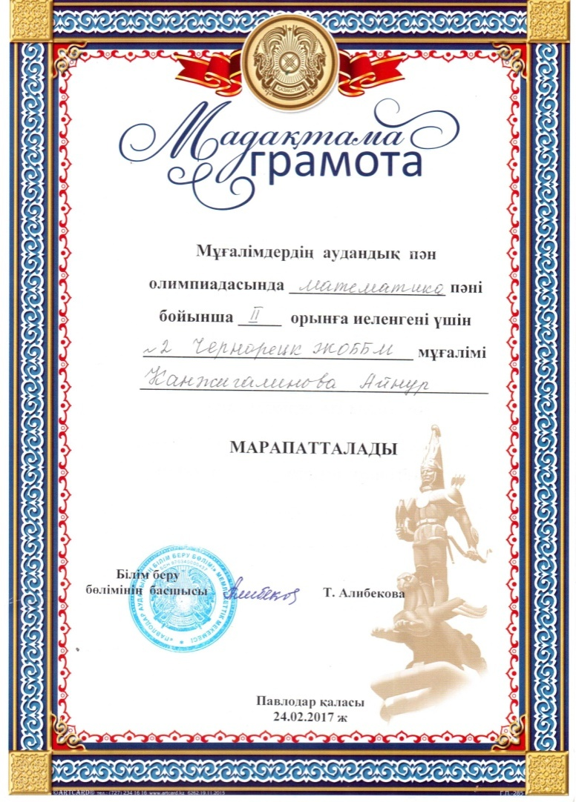
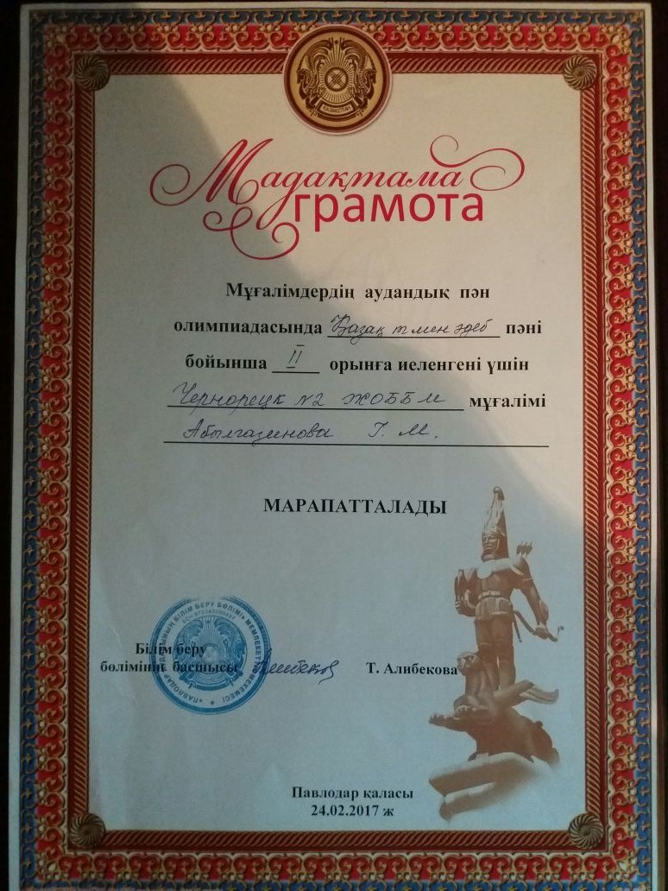
Победители районной предметной олимпияды
среди учителей Павлодарского района (ІІ,ІІІ место- Канжигалинова А.В.,
Сабырханова Ш.О., Абылгазинова Г.М.). 2017 год.

Slide 20
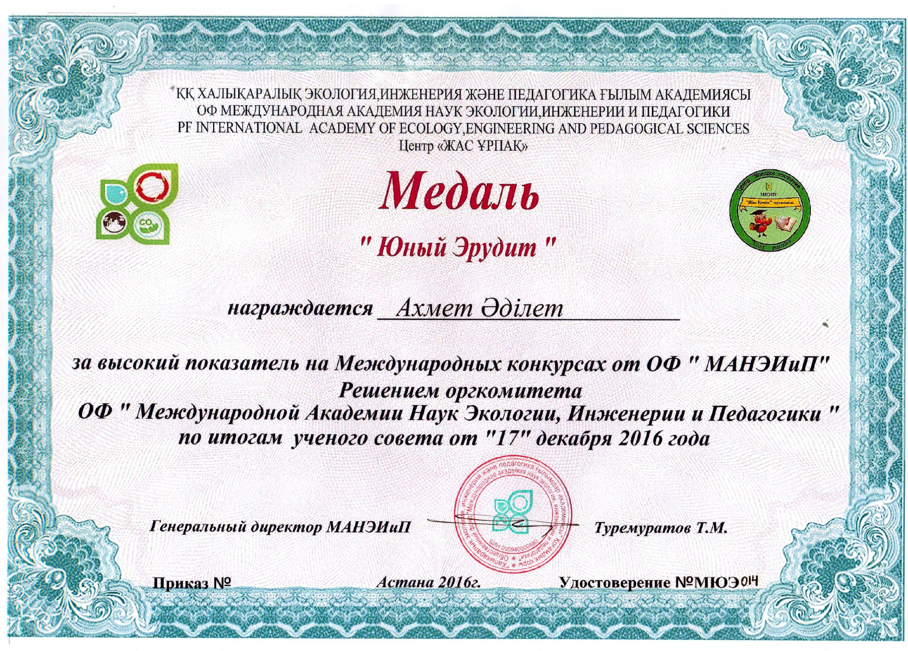

Slide 21
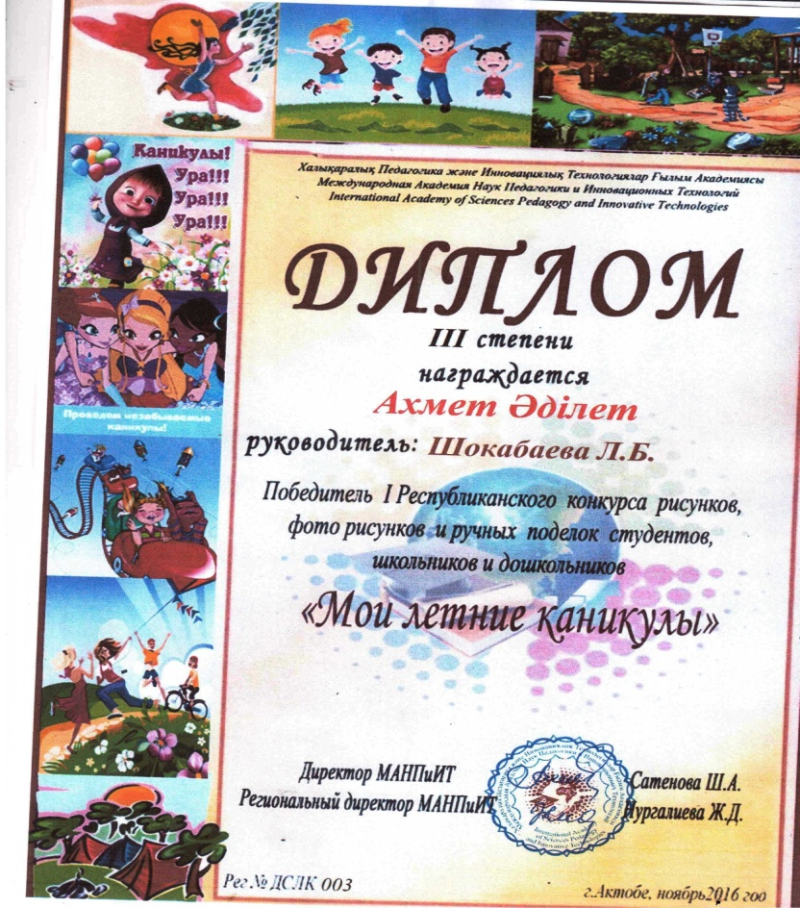
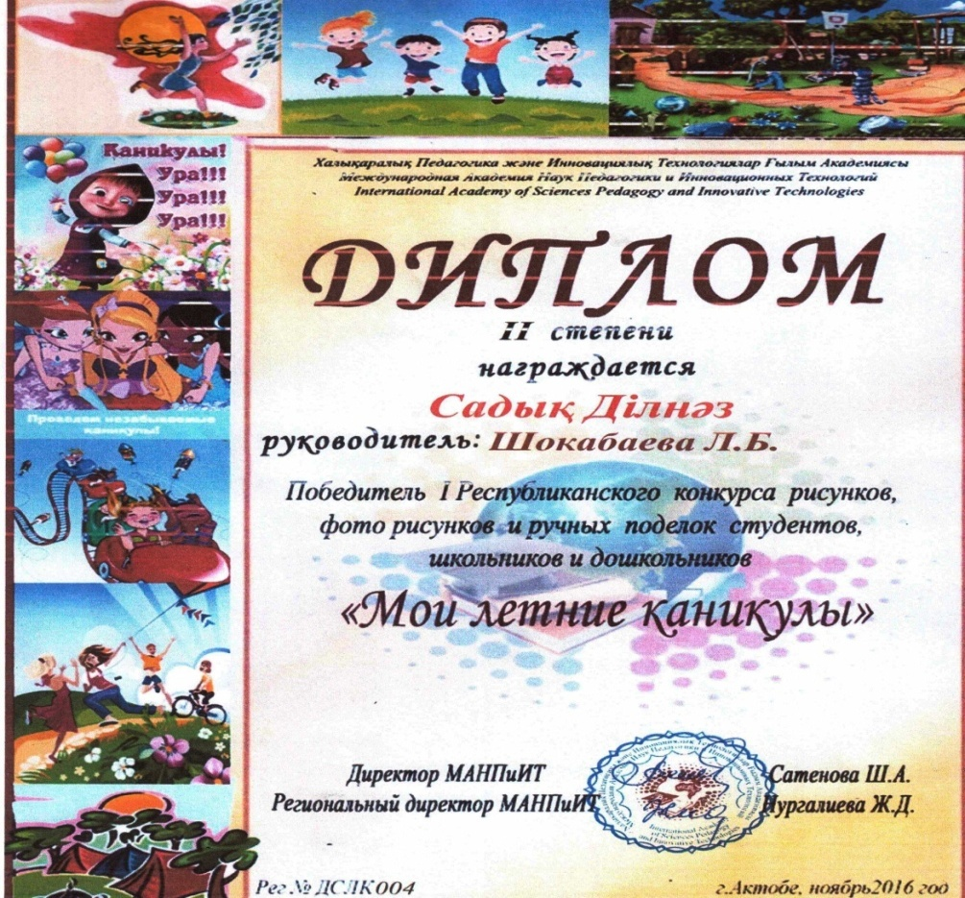
І –республиканский конкурс рисунков ,
фото рисунков и ручных поделок студентов
и школьников
«Мои летние каникулы - 2016”
диплом 3 степени Ахметов Әділет
Диплом 2 степени Садык Дильназ, учитель Шокобаева Л.Б

Slide 22
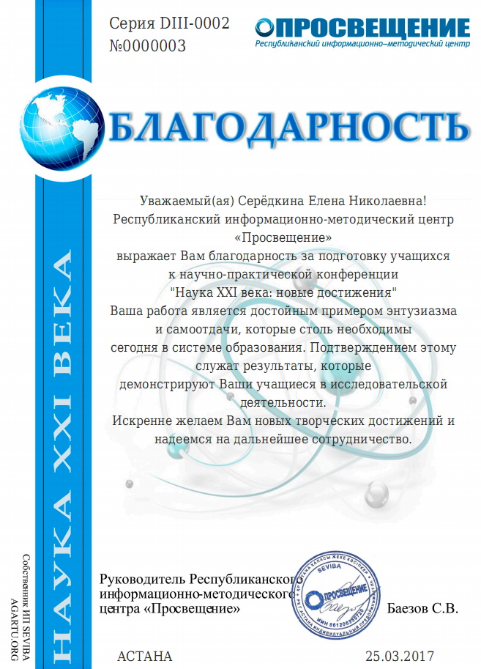
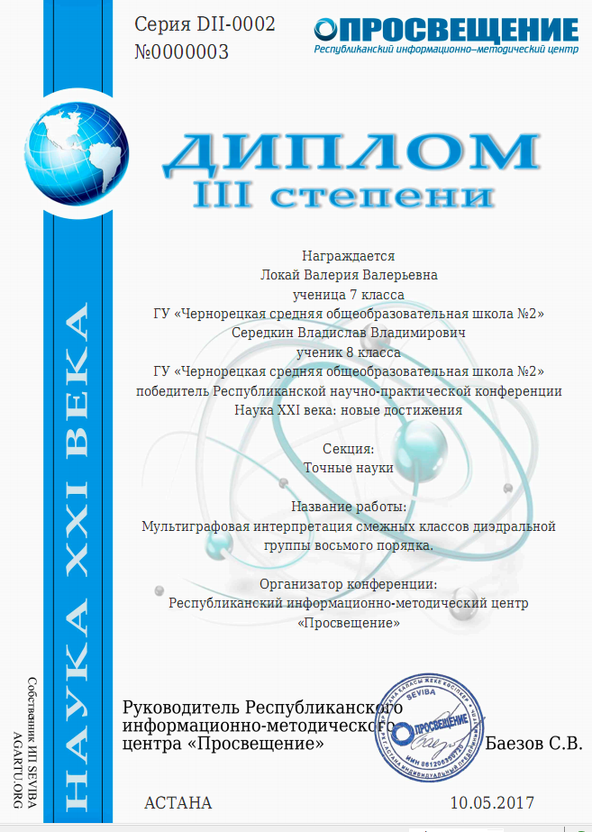

Slide 23
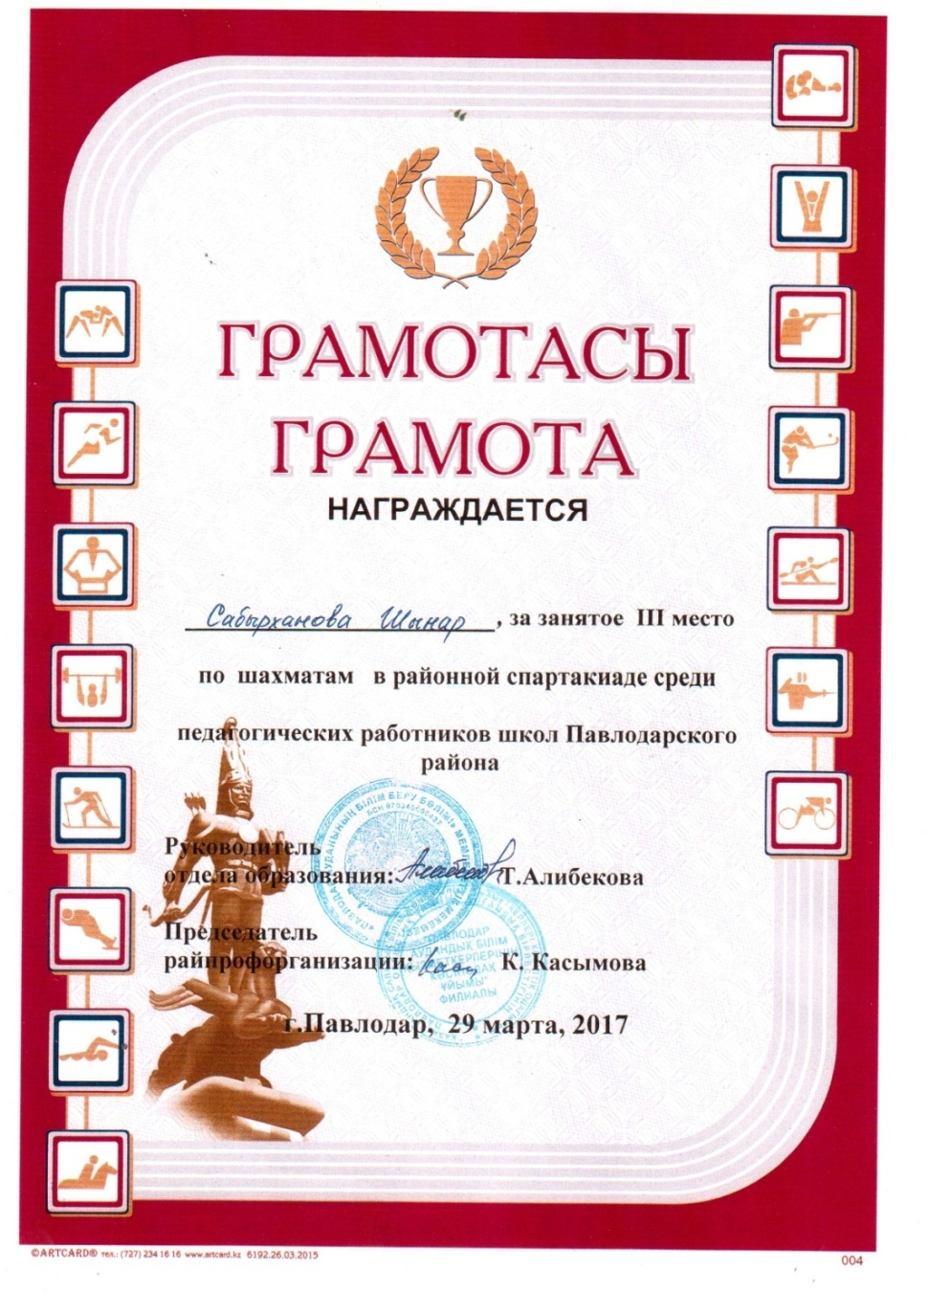
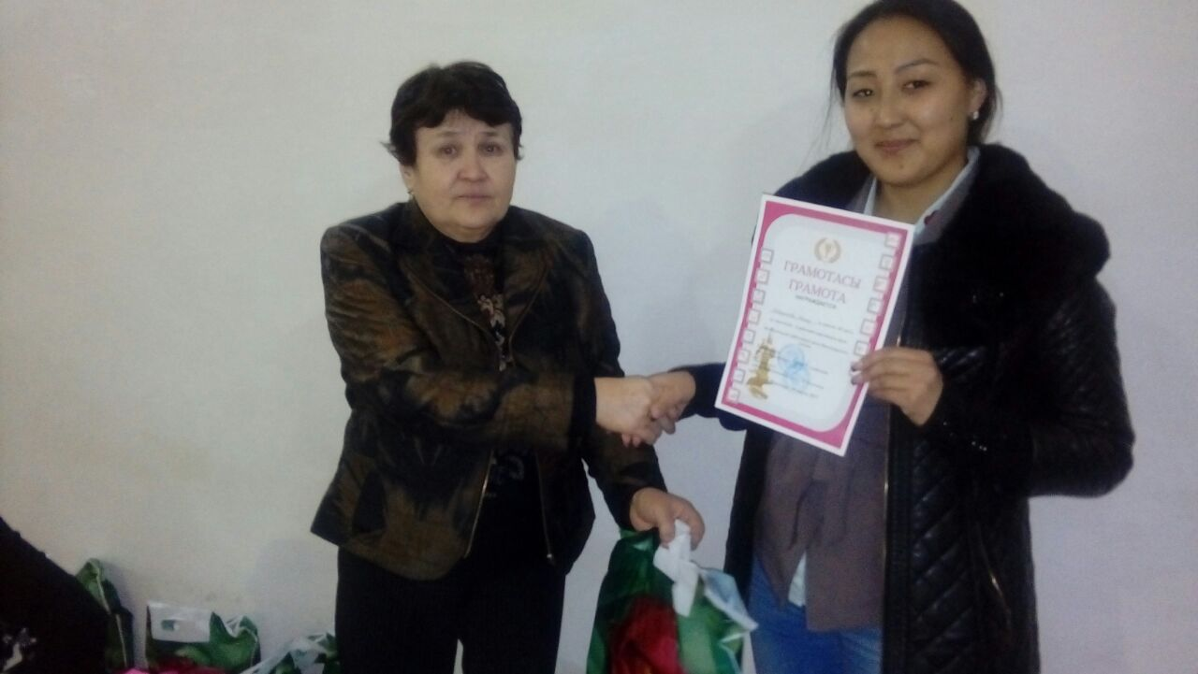

Slide 24
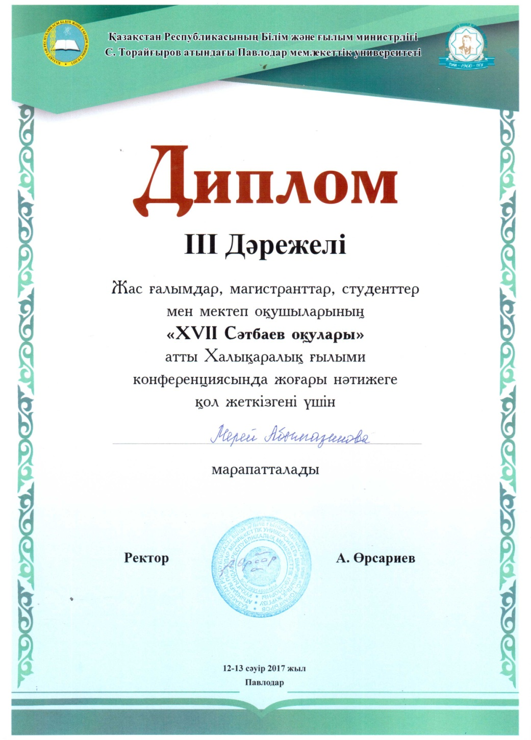

Slide 26
Спасибо за внимание!!!

